Slide 1
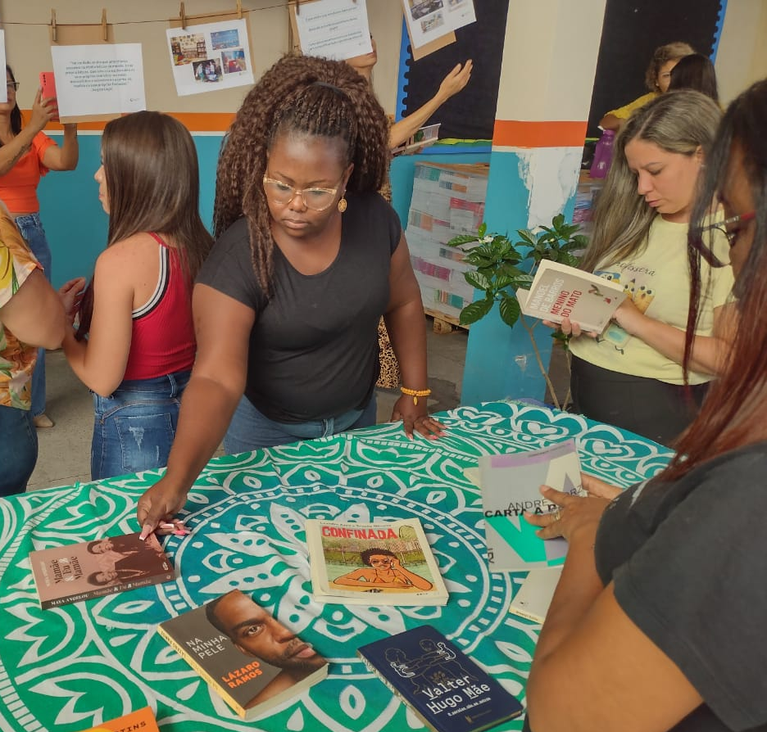


Trilhos da Alfabetização
Coordenação Pedagógica
Ciclo 1- 2026
Rio Piracicaba

Slide 2
Coordenação Pedagógica

Slide 3
Pauta - CP - Parte 1
1- Leitura literária pela formadora
2- Plano de Formação 2026
3- Pausa Avaliativa
4- Rotina da coordenação pedagógica
5- Pauta dos encontros dos professores e Caderno dos Estudantes
6- Proposta de observação (focos)

Slide 4
Leitura literária

Slide 5
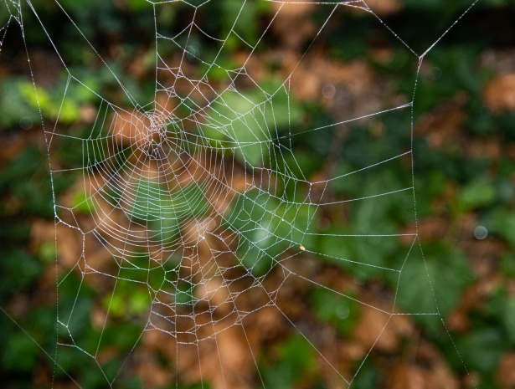
TEIA LITERÁRIA
Conteúdo transversal de formação literária:
Sequência de histórias previamente pensada e organizada para provocar distintas experiências estéticas.
Para 2026: Autores e Autoras Mineiras.

Slide 6
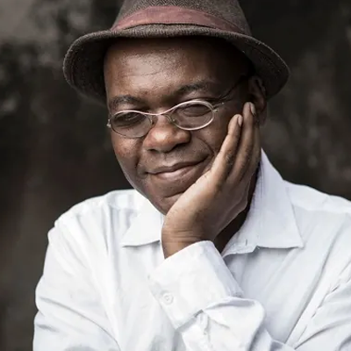
Teia literária - Ricardo Aleixo
Ricardo Aleixo (nascido em Belo Horizonte, MG, em 1960) é um artista intermídia e pesquisador de literaturas, outras artes e mídias. Ele atua de forma múltipla: compõe poemas, performa palavras, dança ideias e vocaliza imagens. Em sua obra, ele atualiza conceitos da poesia concreta, pois trabalha a dimensão escrita, visual e sonora de forma integrada, utilizando o próprio corpo como um instrumento que incorpora e apresenta a poesia. Com mais de quarenta anos de ofício, Aleixo possui dezoito livros publicados (como Modelos vivos e Extraquadro) e recebeu da UFMG, em 2021, o título de Notório Saber, equivalente ao grau de doutor. (https://35.bienal.org.br )

Slide 7
Cantiga de Caminho
Sou filho de mãe mineira
meu pai é de Minas Gerais
sei rezar latim pro nobis
sou primo do preto Brás
Sou filho de pai mineiro
mamãe é de Minas Gerais
vou vivendo como vivo
faço o que ninguém mais faz
Desde menino eu misturo
o antes, o agora e o depois
sei somar zero com zero
e ainda divido por dois
Desde menino eu misturo
o antes, o agora e o depois
sempre que posso eu passo
o carro à frente dos bois
Sou filho de pai mineiro
mamãe é de Minas Gerais
sou rosa e pedra no caminho
sou capaz de guerra e paz
Sou filho de mãe mineira
meu pai é de Minas Gerais
dou volta e meia no mundo
e o mundo não acaba mais
In Pesado Demais para a Ventania Todavia, São Paulo, 2018

Slide 8
Quem faz o quê
Lembrar é com os elefantes.
Soprar é com o vento.
Ver é com os gatos.
Mascar é com as cabras.
Assustar é com os ratos.
Desdobrar-se é com as cobras.
Tatear é com os cegos.
Roer é com os esquilos.
Ouvir é com os morcegos.
Ouver é com os crocodilos.
Morrer é com os vivos.
Chorar é com as nuvens.
Saber é com os livros.
Separar é com as margens.
Voar é com as pedras.
Pisar é com os pés.
Piscar é com as pálpebras.
Calar é com a voz.
Morder é com os dentes.
Durar é com o tempo.
In Mundo Palavreado, Peirópolis, 2013

Slide 9
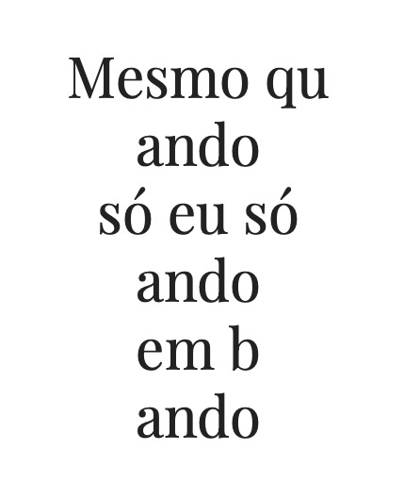
Mamãe grande
todas
as águas do mundo são
Dela. fluem
refluem nos ritmos
Dela. tudo que vem.
que revém. todas
as águas
do mundo são
Dela.
fluem refluem
nos ritmos Dela.
tudo que
vem. que revém.
todas as águas
do mundo
são Dela. fluem
refluem
nos ritmos Dela. tudo
que vem.,
que revém.
In Extraquadro, editora Expressões de Minas.
In Pesado Demais para a Ventania Todavia, São Paulo, 2018

Slide 10
Quais impressões, sensações ou imagens o poema desperta em vocês?
Que efeito provoca a escolha literária do último verso?

Slide 11
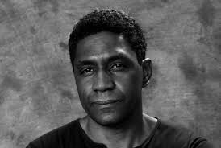
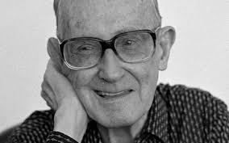
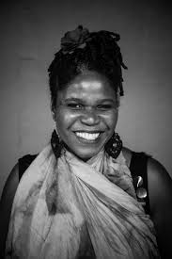
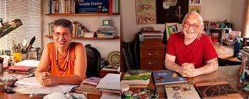
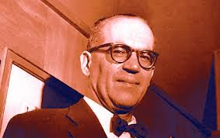
Alguns autores e autoras mineiros do Caderno dos Estudantes
Edimilson Pereira
Carlos Drummond
Marilda Castanha e Nelson Cruz
Guimarães Rosa
Tula Pilar Ferreira

Slide 12
Plano de formação

Slide 13
      Trilhos da Alfabetização
Formação
Ampliação de conhecimento (materiais)
Avaliação
Formação síncrona no município
formação com equipe técnica da Secretaria, formadores locais, diretores, coordenadores pedagógicos e professores
Realização de trabalho de campo
Material para educadores -“Formação na Escola”
Orientações didáticas para o desenvolvimento de projetos, sequências didáticas e atividades habituais
Avaliação dos estudantes em Língua Portuguesa e matemática
Avaliação dos estudantes do 3º ano
Formação assíncrona – ambiente virtual
Disponibilização de conteúdos formativos
Desenvolvimento de propostas práticas
Materiais para os estudantes
Cadernos com atividades para os estudantes dos 1º, 2º e 3º anos e caderno de orientação para professores
Jogos Matemáticos
Entrega de jogos de matemática para serem utilizados em sala de aula (produção e compra)
Ampliação dos acervos das escolas
Entrega de livros de referência e fundamentação para atuação dos profissionais envolvidos e livros literários
Teoria da Mudança: monitoramento, acompanhamento e avaliação de todas as frentes do projeto e de forma integrada com o Ciclo de Saúde e Proteção Social e Territórios em Rede

Slide 14
      Trilhos da Alfabetização 2026: Plano Formação CPs
Primeiro Ciclo
Segundo Ciclo
Terceiro Ciclo
Rotina da coordenação pedagógica
Plano de formação compartilhado
Conteúdos didáticos (das pautas das professoras)
Rotina da coordenação pedagógica com foco na formação docente
Pautas formativas
Plano de formação compartilhado
Conteúdos didáticos (das pautas das professoras)
Rotina da coordenação pedagógica com foco na formação docente
Pautas formativas
Plano de formação compartilhado
Conteúdos didáticos (das pautas das professoras)

Slide 15
Panorama das pausas avaliativas / 2025

Slide 16
Apresentação
Análise da pausa avaliativa - parte geral de CPs - município de Rio Piracicaba
Questão analisada:
Um/a coordenador/a assumiu recentemente a função e está com dificuldade de organizar suas ações. Pediu sua ajuda, perguntando: quais ações precisam ser priorizadas em sua rotina semanal de trabalho? Escreva recomendações.
Total de respostas: 6 professores respondentes

Slide 17


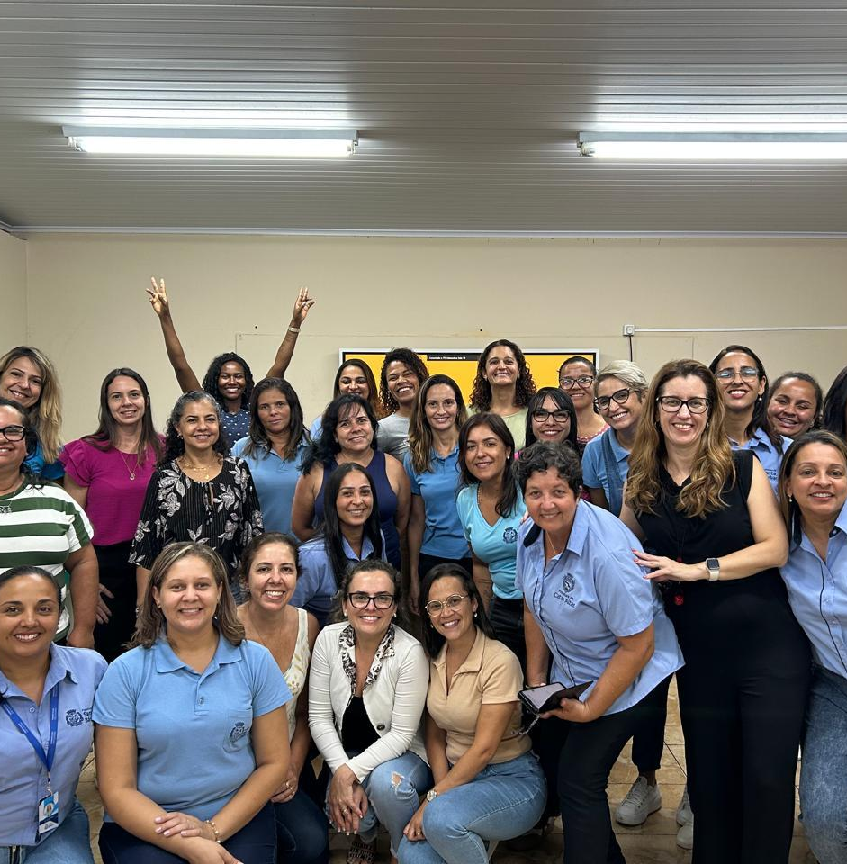

Categorias de análise de dados

Slide 18
A análise foi realizada com base nas seguintes categorias:
-Realização de ações formativas (nos módulos, por exemplo)
-Planejamento conjunto
-Observação de aula (antes, durante e depois)
-Acompanhamento das aprendizagens dos estudantes
-Análise da agenda semanal
-Plano de Alfabetização

Slide 19
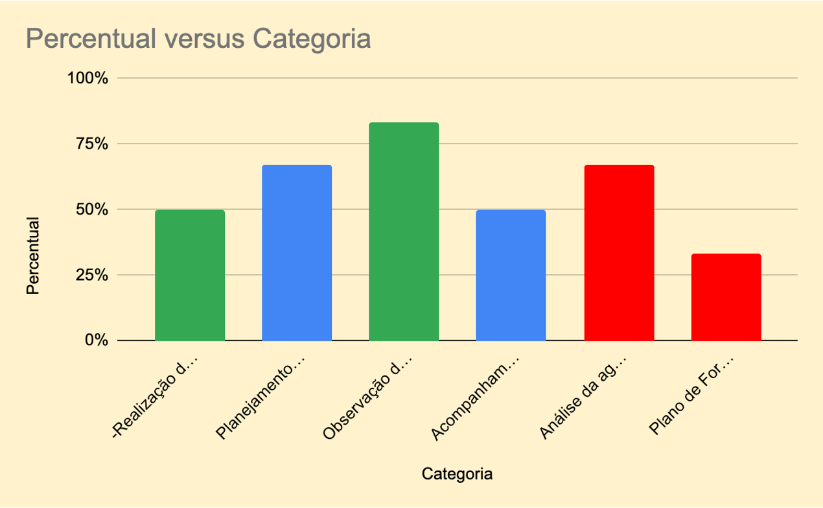
Gráfico
Percentual

Slide 20
Destaques: 83% mencionam observação de aula como estratégia formativa
- 83% dos participantes (exceto Elisangela) mencionaram em sua resposta a observação de aula como uma estratégia formativa que requer atenção em três momentos fundamentais - antes, durante e depois, com coerência ao estudo e prática realizado pelas duas frentes das didáticas. Consideramos que essa atuação conjunta possibilitou essa compreensão.
“Em relação a observação de aula, deve-se definir focos (critérios) claros, com intencionalidade, para que possa mapear as necessidades formativas, escolher quais aspectos para aprofundar e planejar uma devolutiva construtiva ao professor.” Gisele Mendes.

Slide 21
Ponto de atenção: 50% mencionam ações formativas
Apenas 50% dos CPs citaram realizações de ações formativas em suas respostas. Essa constatação conversa com duas necessidades formativas identificadas no grupo ao longo do ano formativo: organização de uma rotina de trabalho e o papel da coordenação pedagógica, considerando a formação docente como eixo articulador entre a ação didática e as aprendizagens dos/das estudantes. A fragilidade nestes dois aspectos inviabiliza a realização de ações formativas.
-

Slide 22
Apresentação
Análise da pausa avaliativa - parte específica de LP - município de Rio Piracicaba
Questão analisada:
Um professor ou professora chegou novo na escola e pediu sua ajuda: o que não pode faltar no planejamento de uma rotina semanal para que os estudantes avancem em seus conhecimentos sobre leitura e escrita? Dê exemplos.
Total de respostas: 5 professores respondentes

Slide 23
Categorias de análise de dados

Slide 24
A análise foi realizada com base nas seguintes categorias:
-4 situações didáticas fundamentais
-Modalidades organizativas (aparecer pelo menos citação aos projetos e sequências)
-Mapeamento dos saberes dos estudantes
-Propósito social e comunicativo
-Biblioteca de classe
-Ambiente alfabetizador
-Intervenções docentes qualificadas em situações de leitura e escrita pelos estudantes ajustadas aos seus saberes
-Agrupamentos entre as crianças.
-Leitura
-Produção textual

Slide 25
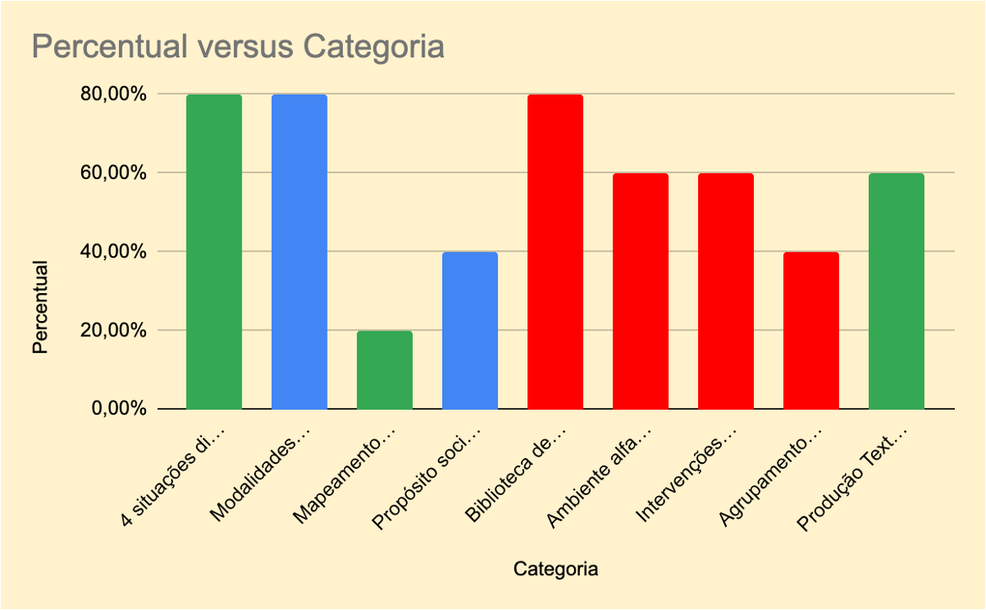
Gráfico
Percentual

Slide 26
Destaques: 80% mencionam as 4 situações de leitura, modalidades organizativas e biblioteca de classe
Os principais conteúdos trabalhados com os professores foram considerados na repostas dos CPs. É uma realidade do trabalho do coordenador o acompanhamento da rotina que prevê, a partir de 2025, o trabalho por modalidades organizativas. Além disso, tínhamos como foco central a implementação da biblioteca de classe que está em 100% das salas de aula da rede.
“É fundamental contemplar as quatro situações didáticas (leitura e escrita pelo professor e aluno) organizada em diferentes modalidades como Biblioteca de classe, projetos, sequências didáticas e atividades permanentes (pensando em atingir todos os alunos – alfabéticos ou não).” Magda Araújo.
“Devem ser incluídas em sua rotina semanal as 4 situações didáticas fundamentais, suas modalidades organizativas, a sala deve ser um ambiente alfabetizador e de produção de conhecimentos.” – Juracy Gonçalves

Slide 27
Ponto de atenção: 20% mencionam mapeamento dos saberes dos estudantes
Apenas uma CP menciona a importância de mapear os saberes dos estudantes. Esse dado é intrigante porque há um trabalho sistemático de sondagem feito na rede e uma discussão expressiva em torno disso nas formações, especialmente com as turmas de 1º, 2º e 3º anos. A não menção se refere ao pouco valor dado para isso ou por reduzirem esses momentos a situações esporádicas no mapeamento do conhecimento dos estudantes?
-

Slide 28
Rotina da coordenação pedagógica

Slide 29
Rotina da coordenação pedagógica
1- Para refletir sobre todas as inúmeras ações que um coordenador ou uma coordenadora realiza na escola, a proposta é listar individualmente todas as atividades que você desenvolveu no dia anterior.
Volte para a lista e reflita sobre:
As ações tinham sido planejadas anteriormente ou surgiram a partir de demandas do dia?
Há alguma ação que é periódica, permanente, que você sempre realiza neste dia da semana?
O que consome mais tempo?
Há alguma ação que você sente necessidade de maior investimento seu? Se sim, qual? Por quê?
Socialização
A que se refere cada ação que você listou? Qual é a natureza da atividade desenvolvida?

Slide 30

Rotina da coordenação pedagógica
2- Para ampliar nossas discussões, vamos assistir a um vídeo em que a formadora Rosaura Soligo aborda a agenda de trabalho do CP.
Durante o vídeo, pense sobre:
O que não pode faltar na rotina da coordenação? Quais são as responsabilidades do CP, segundo Soligo?
https://www.youtube.com/watch?v=OKUe8SLXTsk

Slide 31
Rotina da coordenação pedagógica
3- As prioridades do trabalho da coordenação são desmembradas em algumas ações possíveis. Vamos analisar a planilha que consta no Anexo 1, que faz parte do livro Coordenação pedagógica: identidade, saberes e práticas.
Em duplas, a atividade consiste em ler as ações e preencher quando é feito, como e se precisa intensificar ou não tal atividade.

Slide 32
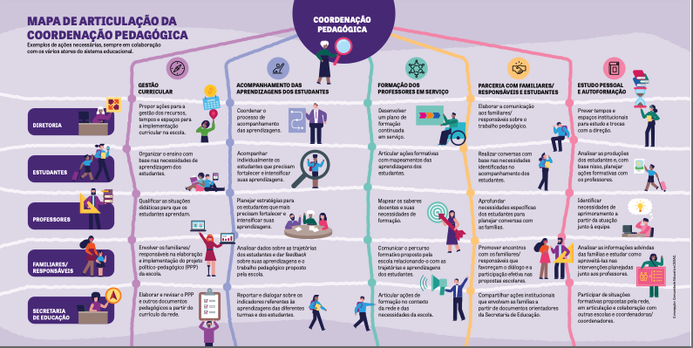

Slide 33
Ao finalizarmos este capítulo, sugerimos ações que podem ajudar a garantir a regularidade de sua atuação e da reflexão aqui proposta.
Reavaliar periodicamente a rotina.
Analisar quais das cinco categorias da atuação da coordenação pedagógica (p. 54) estão mais frágeis em sua unidade e quais são os pontos mais consolidados na rotina.
Compartilhar com os pares a análise a fim de encontrar equilíbrio. Quais ações podem/devem ser delegadas, reorganizadas ou compartilhadas? Quais precisam ser alteradas em sua frequência?
Criar e organizar planos de trabalho que listem ações e encaminhamentos para as dimensões que estão mais frágeis.

Slide 34
Pauta dos encontros com os professores

Slide 35
Professores de 1º e 2º ano
1- Leitura literária pela formadora
2- Plano de Formação 2026
3- Pausa Avaliativa
4- Cadernos dos estudantes: apresentação
5- SD Jogos de Mesa + tematização da prática
6- Atividade Prática/ Combinados/ Espaço digital de formação/ Avaliação

Slide 36
Professores de 3º ano
1- Leitura literária pela formadora
2- Plano de Formação 2026
3- Pausa Avaliativa
4- Caderno dos Estudantes - apresentação
5- Tematização da prática: produção de indicação literária
6- Atividade prática e proposta de registro / Espaço digital de formação
7- Finalização / Avaliação

Slide 37
Professores de 4º e 5º ano
1- Leitura literária pela formadora
2- Plano de formação 2026
3- Pausa Avaliativa
4- Dupla conceitualização - contos de artimanha
5- Tematização da prática: análise de cenas de escrita por meio da professora
6- Atividade prática/Finalização/Combinados Espaço digital de formação / Avaliação do encontro

Slide 38
Focos de observação

Slide 39
Durante os encontros de formação com os professores, a coordenação pedagógica é nossa aliada, ou seja, atua como formador(a) provocando e acompanhando as discussões realizadas.
No encontro de professores de 1o e 2o anos:
Vamos analisar cenas de sala de aula com intervenções docentes para cada criança/dupla.
Observe e anote o que as professoras comentam sobre essas intervenções. Elas consideram os saberes dos estudantes? Observam que são perguntas que fomentam a reflexão sobre o sistema de escrita (quais, quantas letras e em que ordem são utilizadas)?
No encontro de professores de 3o anos:
Vamos tematizar o vídeo em que a professora assegura todas as condições didáticas para a produção coletiva de uma indicação literária. Observe e anote o que as professoras comentam sobre o papel da professora como escriba. A forma como ela registra na lousa e o que ela coloca em discussão com as crianças são foco de análise pelos grupos?
No encontro de professores de 4o e 5o anos
Vamos ler dois contos de artimanha e analisar suas características. Observe e anote a forma como o grupo preenche o quadro sobre as histórias e se consegue analisar o que é essencial nos contos. Em seguida, os professores fazem relação com a prática em sala de aula? Como fazem isso?

Slide 40
Parte 2

Slide 41
Retomar os focos de observação levantados no encontro 1 e discutir: quais demandas se evidenciaram para ajustarmos o plano de formação?
Quais estratégias serão priorizadas pelas Cps considerando os conteúdos previstos para o Ciclo 1 da Formação?
Como os materiais disponíveis no Espaço digital de formação podem contribuir para a elaboração do Plano de Formação das Professoras no Ciclo 1?
Preencher coletivamente o Plano de Formação no PPT

Slide 42
Indicação literária – 3º ano
Assegurar momentos de leitura pela professora seguida de uma roda de conversa que aborde os principais aspectos do livro (dentre aqueles que merecem ser indicados)
Ampliação do repertório do gênero. – indicação literária (para professores e estudantes)
Assegurar no planejamento / agenda o papel do escriba (problematizar a linguagem escrita, reler o que já escreveu para continuar, retomar o planejamento do texto, pedir que as crianças ditem no ritmo da escrita da professora, fazer os combinados antes, fazer uma retomada das atividades anterior à situações de produção.
Ter assegurado o contexto comunicativo/social – para quem estão escrevendo a indicação? Onde o texto vai ser publicado?

Slide 43
Duração/ Período/ Grupo | Conteúdos/ Demandas formativas Trilhos da Alfabetização e Secretaria de Educação | Coordenadoras pedagógicas Conteúdos O que fazer até o ciclo 2? | Coordenadoras pedagógicas Estratégias/ Ações formativas
Professores de 1os e 2os Anos | Plano de formação Pausa avaliativa Caderno dos estudantes Planejamento e intervenções da professora para assegurar uma boa situação de escrita pelos estudantes; Planejamento da prática docente com foco nas propostas do caderno dos estudantes | Análise de escritas para mapear os saberes das crianças Formar duplas produtivas (conhecimentos próximos) – essas duplas vão trabalhar sempre nas situações de leitura e escrita pelo estudante (por um período, avaliar constantemente) | - módulo – vamos organizar as duplas junto com as professora, a partir da escrita das crianças. (ou a professora já traz e analisamos juntos a pertinência)

Slide 44
Duração/ Período/ Grupo | Conteúdos/ Demandas formativas Trilhos da Alfabetização e Secretaria de Educação | Coordenadoras pedagógicas Conteúdos O que fazer até o ciclo 2? | Coordenadoras pedagógicas Estratégias/ Ações formativas
Professores de 1os e 2os Anos | Plano de formação Pausa avaliativa Caderno dos estudantes Planejamento e intervenções da professora para assegurar uma boa situação de escrita pelos estudantes; Planejamento da prática docente com foco nas propostas do caderno dos estudantes | Atividade prática SME - 2º ano – discutir indicação literária (ampliação do gênero e professor como escriba – vídeo) | - módulo – vamos organizar as duplas junto com as professora, a partir da escrita das crianças. (ou a professora já traz e analisamos juntos a pertinência)

Slide 45
Duração/ Período/ Grupo | Conteúdos/ Demandas formativas Trilhos da Alfabetização e Secretaria de Educação | Coordenadoras pedagógicas Conteúdos O que fazer até o ciclo 2? | Coordenadoras pedagógicas Estratégias/ Ações formativas
Professores 3º anos | Teia literária: autores mineiros Resultados da Pausa Avaliativa Cadernos dos estudantes Indicação literária - condições didáticas da produção textual | - Conferir o resultado do primeiro diagnóstico de escrita Ampliar o repertório do gênero indicação literária Observar a escrita por meio da professora a partir dos critérios levantados no encontro Érica Assegurar momentos de leitura pela professora com conversa sobre o lido para apoiar a produção da indicação Atividade prática | Diagnóstico de escrita para as crianças com escrita não alfabética Módulo Observação de aula (pauta com os critérios levantados no encontro) Análise de agenda ou situação de observação de aula (momentos de leitura)

Slide 46
Duração/ Período/ Grupo | Conteúdos/ Demandas formativas Trilhos da Alfabetização e Secretaria de Educação | Coordenadoras pedagógicas Conteúdos O que fazer até o ciclo 2? | Coordenadoras pedagógicas Estratégias/ Ações formativas
Professores de 4º e 5º anos | Plano de formação Pausa avaliativa Contos de Artimanha Planejamento da prática docente com foco no projeto Conto de Artimanhas com Pedro Malasartes. Situação didática Fundamental: Escrita por meio da professora | - Orientar que as professoras registrem características dos contos de Pedro conforme as leituras forem acontecendo. (sugestão: usar a tabela usada na formação) Ampliar o conhecimento sobre as características do gênero (leitura) Assegurar no planejamento do texto a ser produzido (autoria) que a artimanha apresente as características do gênero (artimanha seja de fato artimanha) | - Observar se tem planilha/cartazes no mural com anotações dos contos lidos - módulo

Slide 47
Cadernos dos estudantes

Slide 48
Planejar como será a implementação dos Cadernos dos Estudantes na escola.
Como será organizada a rotina da coordenação pedagógica para acompanhar o trabalho que será desenvolvido com os cadernos?

Slide 49
Atividade Prática

Slide 50
Planejamento da prática e proposta de registro
Junto aos professores de 1º ao 3º ano, organizar a rotina de trabalho docente com os Cadernos dos Estudantes. Qual rotina foi estabelecida para o uso dos cadernos? Registre em um quadro o combinado realizado com seu grupo.
Selecione um professor ou professora para realizar o planejamento compartilhado de uma atividade do Caderno do Estudante. Registre as principais discussões que fizeram, marcando os saberes docentes e as dúvidas que surgiram e como organizou a discussão.
Salve tudo num único arquivo (word ou PDF) e faça upload no Espaço Digital no Ciclo 1/Atividade Prática

Slide 51
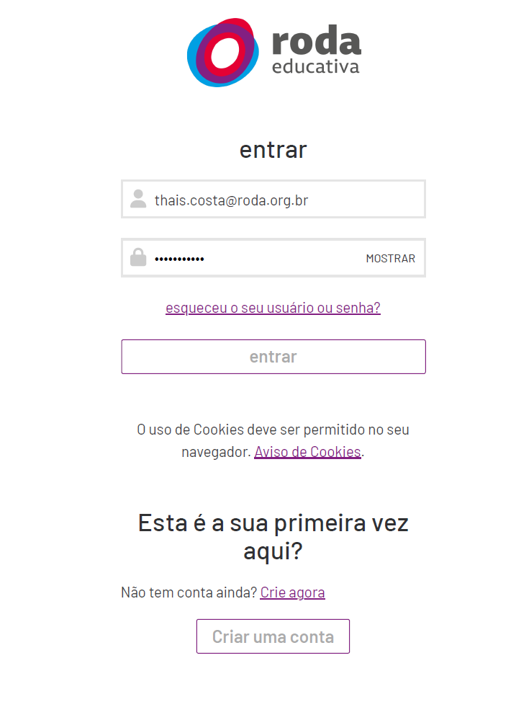
Acesso ao Espaço Digital de Formação

Slide 52
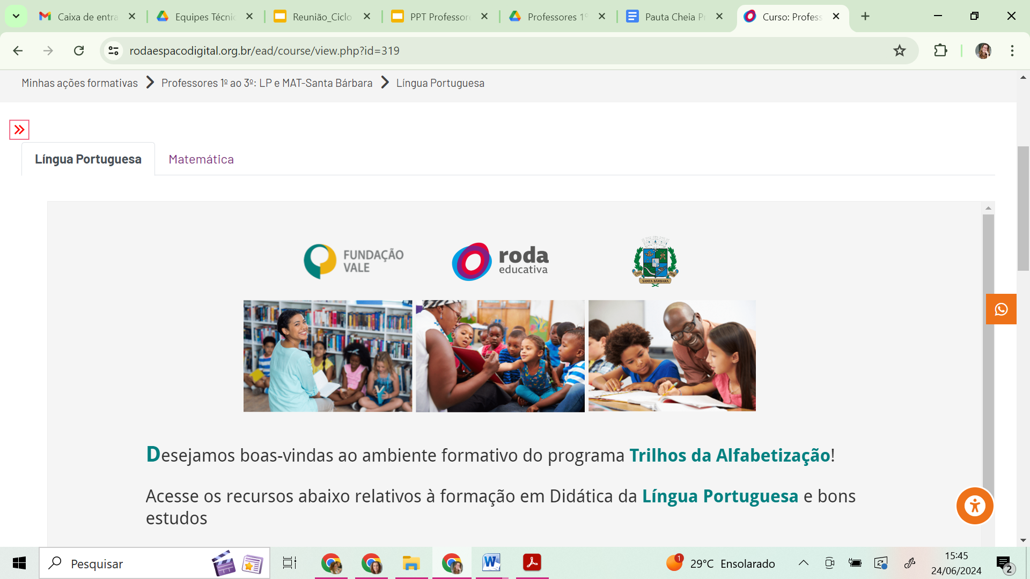
Acesso ao Espaço Digital de Formação

Slide 53
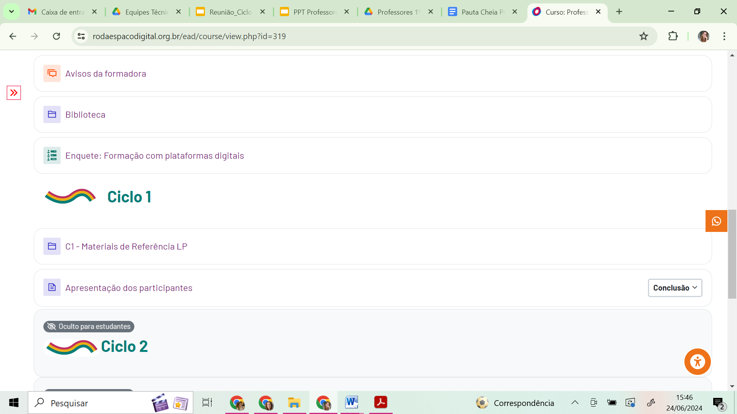
Acesso ao Espaço Digital de Formação

Slide 54
Contato formadora
erica.faria@roda.org.br

Slide 55
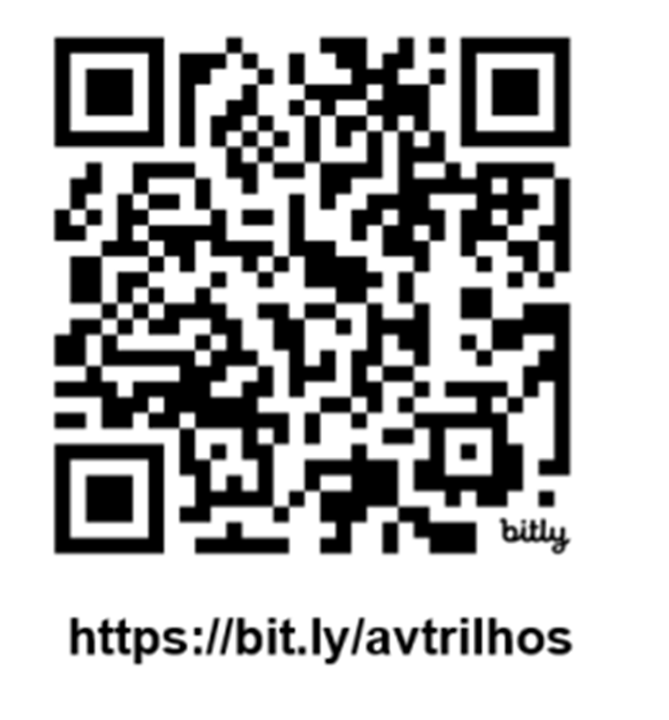
Avaliação de Satisfação

Slide 56
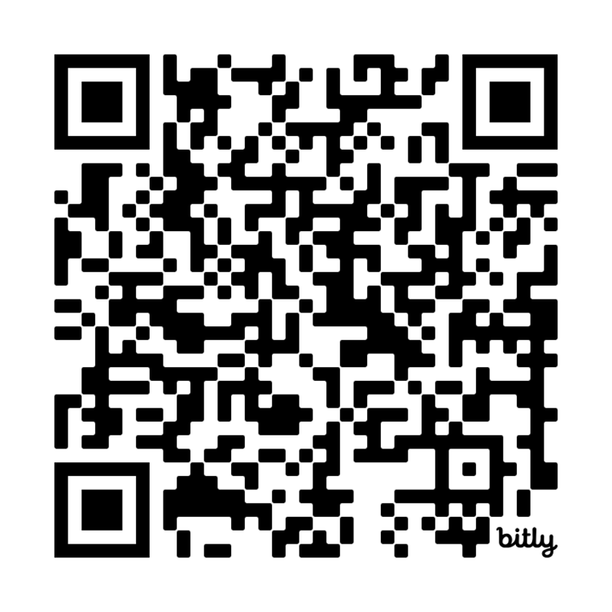
Inscrição/Cadastro
https://bit.ly/trilhoscadastro25

Slide 57

PARCEIROS
INICIATIVA

